Slide 1
Windows应用安全
计算机木马
Notes:
计算机木马

Slide 2
熟悉木马控制的工作方式，认识木马的危害
Notes:
今日目标

Slide 3
计算机木马原理
What
Notes:
计算机木马原理

Slide 4
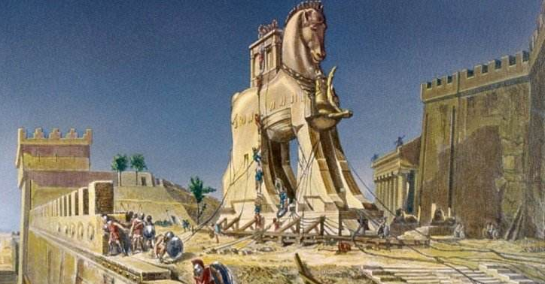
木马概述
“木马”的典故
古希腊传说中，希腊联军围困特洛伊城久攻不下，于是假装撤退，留下一具巨大的中空木马，特洛伊守军不知是计，把木马运进城中作为战利品。
夜深人静之际，木马腹中躲藏的希腊士兵打开城门，与城外的士兵里应外合攻陷特洛伊城。
后人常用“特洛伊木马”这一典故，比喻“害人的礼物”，有“一经潜入，后患无穷”之意。
Notes:
木马概述

Slide 5
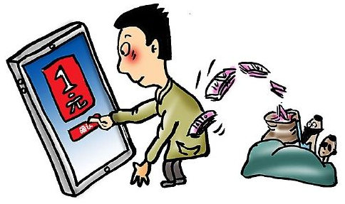

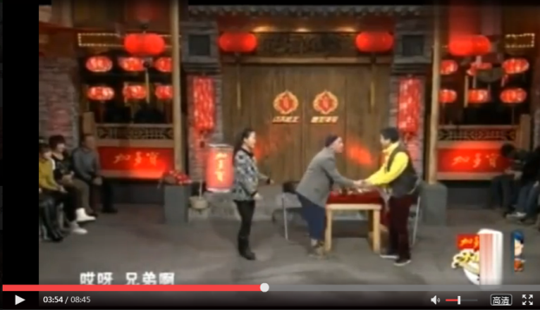
木马概述（续1）
计算机木马，Trojan
  指具有欺骗性质、会导致受害者计算机的敏感信息泄露、被黑客控制等危害的隐蔽性程序
  木马程序通常被伪装/依附在一些工具软件、小游戏、图片、视频等文件中，诱使用户打开以激活木马
Notes:
木马概述（续1）

Slide 6
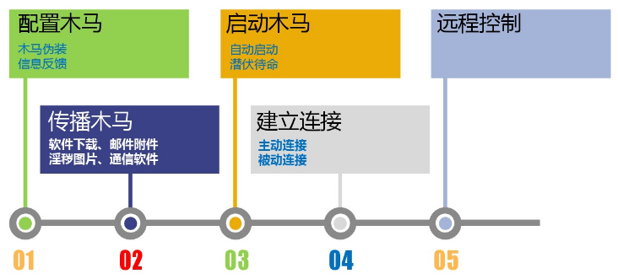
木马概述（续2）
木马植入及启用过程
Notes:
木马概述（续2）

Slide 7
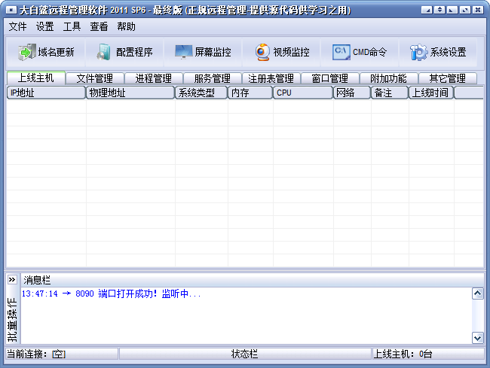

木马程序演示
配置并启用“大白鲨”木马程序
黑客（控制端）：192.168.1.1
肉鸡（被控端）：192.168.1.66
Notes:
木马程序演示

Slide 8
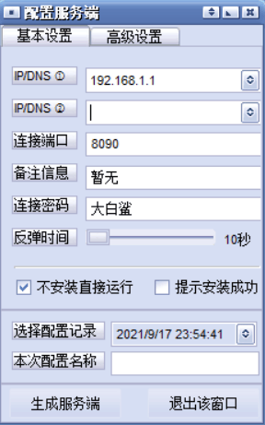
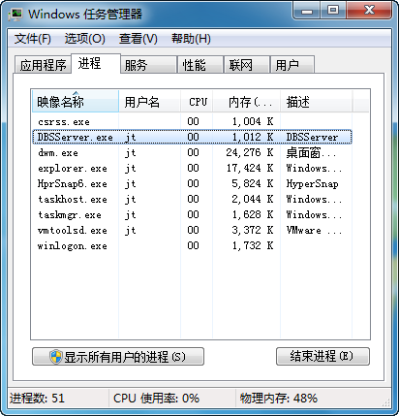
木马程序演示（续1）
配置服务端 --》在肉鸡上运行
Notes:
木马程序演示（续1）

Slide 9
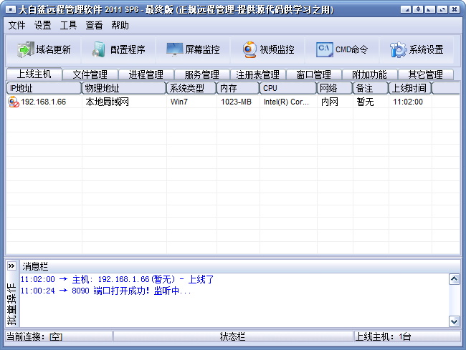
木马程序演示（续2）
在黑客机上看到上线主机
Notes:
木马程序演示（续2）

Slide 10
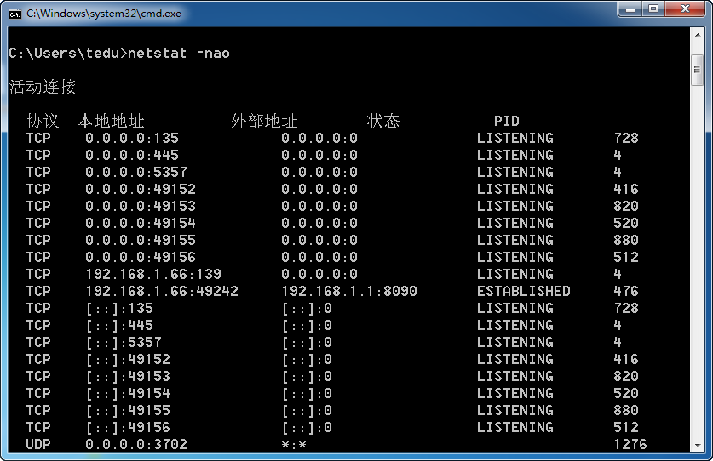
木马程序演示（续3）
肉鸡（被控端）检查通信结果
  netstat –nao
Notes:
木马程序演示（续3）

Slide 11
木马配置及使用
准备2台Windows虚拟机其中一台为黑客机、另外一台为被控机
部署使用“大白鲨”木马程序
  在黑客机上配置生成“大白鲨”服务端程序
  将服务端程序部署给被控机，并在被控主机上运行
  在黑客机实现对被控机的远程控制
Notes:
木马配置及使用

Slide 12
熟悉木马控制的工作方式，认识木马的危害
  “大白鲨”木马程序
Notes:
今日总结

